Slide 1


Notes:
iygut

Slide 2
Sommaire
Présentation générale
Description technique
Fonctionnalités
Conclusion
Annexes
Notes:
iygut

Slide 3
Présentation générale
Historique
Créateurs
Licence
Concurrents directs
Utilité de ce logiciel
Notes:
iygut

Slide 4
Présentation générale
Historique
Première version en 2005
Version actuelle : 4.8.1
Notes:
Le logiciel est en constante évolution et corrections.
Exemple d’évolutions et de corrections récentes :
générateur de documentation en html ;
génération de code python ;
correction d’erreurs, de bogues.
iygut

Slide 5
Présentation générale
Créateurs
Bruno Pagès, ingénieur chez Alcatel (48 ans)
Développe lui-même le logiciel
Pour les versions sous Mac : Olivier Jamet
Notes:
Disponible sous Unix/Linux/Solaris, MacOS X (Power PC et Intel) et Windows.
iygut

Slide 6
Présentation générale
Licence
Source en libre en accès sous condition de respect de la licence GNU.
Notes:
- Le logiciel peut-être modifié, distribué…
iygut

Slide 7
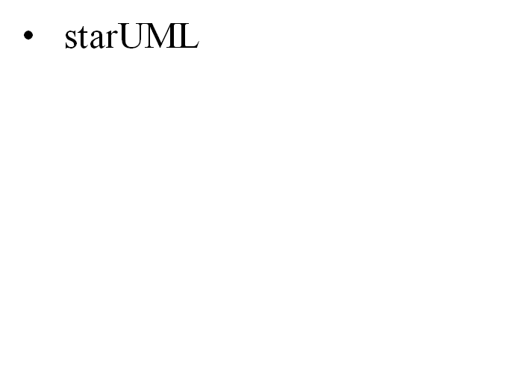
Présentation générale
Concurrence
Gratuits
Payants
Enterprise Architect
Poseidon
Rhapsody
Rose
Visual Paradigm
Umodel
Jude
Notes:
iygut

Slide 8
Présentation générale
Utilité de ce logiciel
Méthode d’analyse gérée : UML 2
AGL permettant de modéliser des programmes en UML puis de traduire la modélisation en langage de programmation
Notes:
Unified Modeling Language : Langage orienté objet permettant de modéliser les cas d’utilisation d’un système d’information
AGL : Atelier Génie Logiciel (ensemble de programmes informatiques permettant eux-mêmes de produire des programmes de manière industrielle)
Permet :
- Génère le squelette du code : facilite et accélère l’élaboration du code source
iygut

Slide 9
Description technique
Langages générés
C++, Java, PHP, Python et IDL
Notes:
IDL : Interactive Data Language, langage propriétaire issu du Pascal, Fortran…
Les langages comme le C++ ou encore le JAVA sont les plus répandus
iygut

Slide 10
Description technique
Spécificités
Multiplateforme (Linux/Unix/Solaris, Mac OS X et Windows).
Extensible avec des plug-outs en java ou C++.
Notes:
Plugout :
Petits programmes externes qui apportent des fonctionnalités supplémentaires à Bouml
Les générateurs de codes et reverse () font partis des plug-outs pré-définis inclus dans BOUML
iygut

Slide 11
Fonctionnalités
Démonstration : création d’un projet
  Possibilité de créer les différents diagrammes UML
  Exportation des diagrammes sous forme d’image
  Génération du code
  Multi utilisateurs (synchronisation)
Notes:
iygut

Slide 12
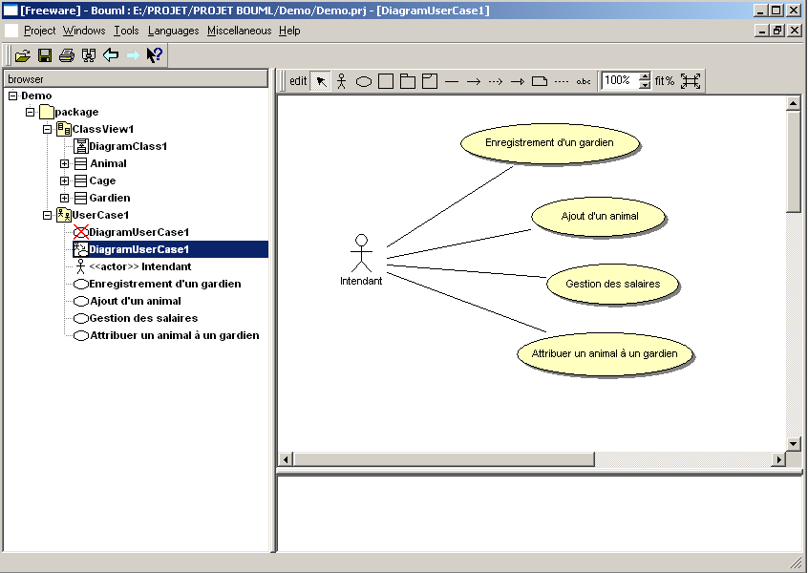
Démonstration : création de diagramme (DCU)
Notes:
La « croix rouge » : les suppressions ne sont définitives qu’à la prochaine ouverture du projet.
On peut annuler les changements que l’on a effectué durant la session de travail.
iygut

Slide 13
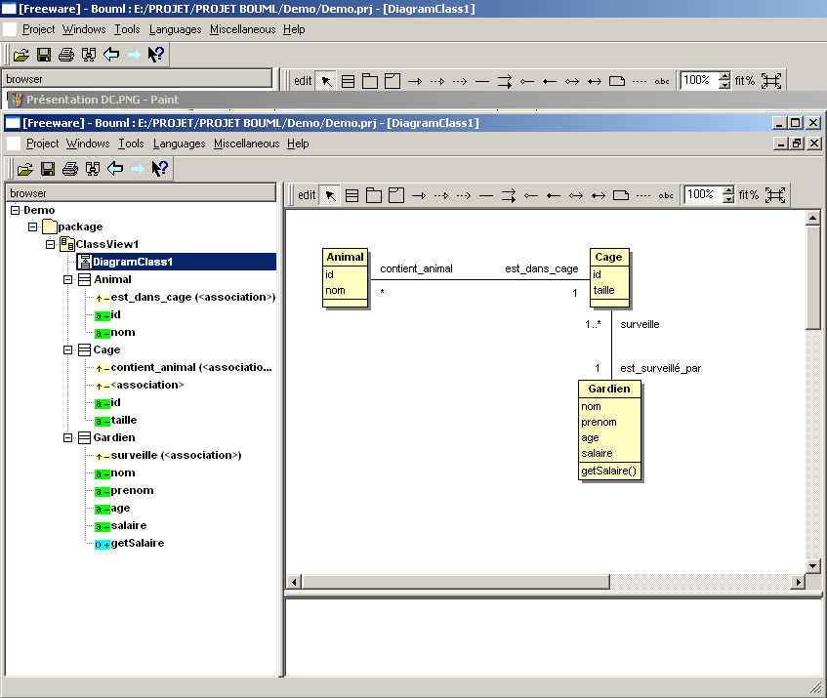
Démonstration : création de diagramme (DC)
Notes:
iygut

Slide 14
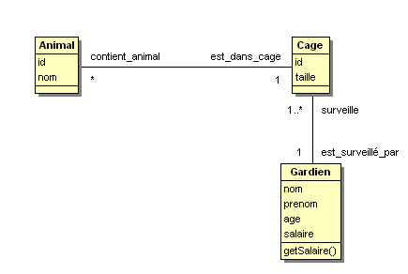
Démonstration : exportation des diagrammes sous forme d’image
Notes:
Exportation d’image extension .png ou .svg
iygut

Slide 15
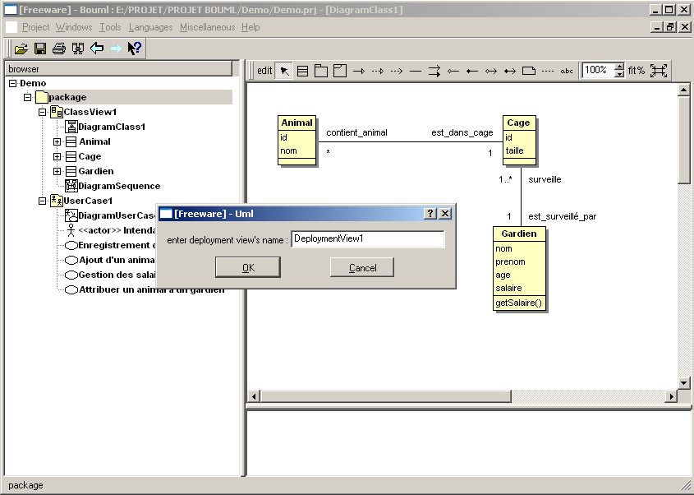
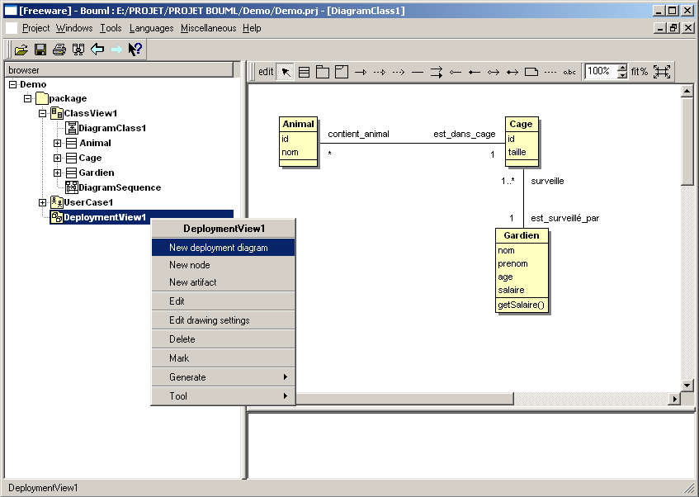
Démonstration : génération du code
Notes:
Génération du code :
A partir des différents diagrammes, le logiciel va les transformer en code de tel ou tel langage afin de simplifier le développement du programme.
Pour cela, il faut créer une vue de déploiement qui permettra au logiciel d’y créer des artéfacts.
iygut

Slide 16
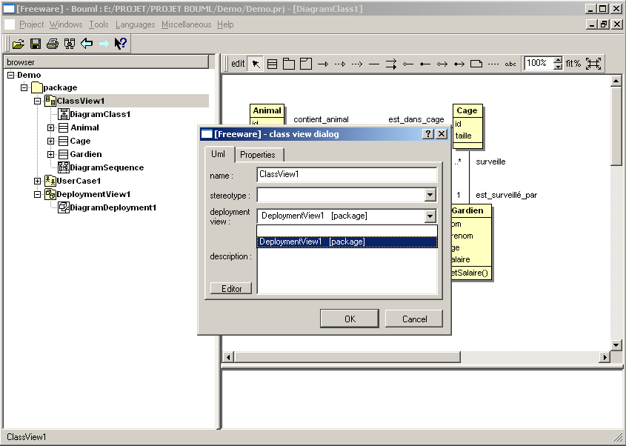
Démonstration : génération du code
Notes:
Attribution de la vue de déploiement à la vue des classes.
Tous les artéfacts des classes créés vont se retrouver dans la vue de déploiement.
iygut

Slide 17
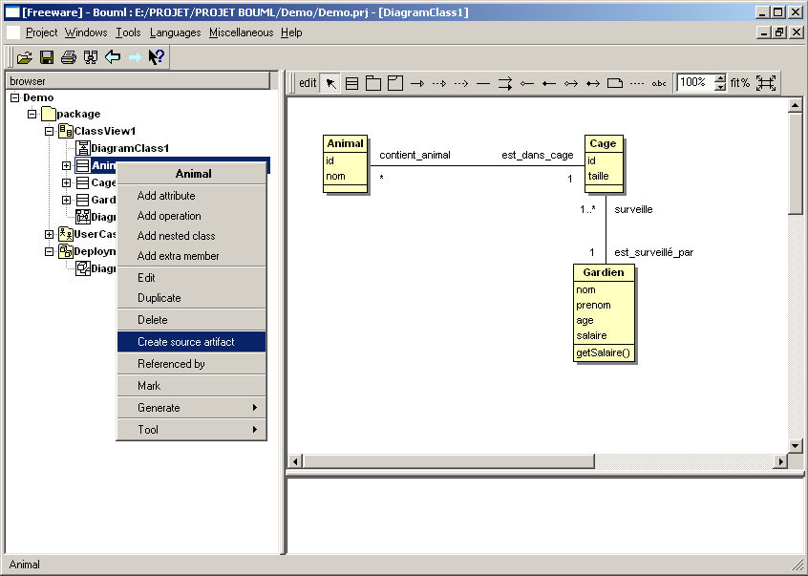
Démonstration : génération du code
Notes:
Artefact :
les artefacts représentent les fichiers sources, objet, librairie, exécutable, jar etc.
Ils permettent de relier les fichiers sources avec les différentes classes créée.
Ils donnent les noms aux fichiers mais pas leur emplacements.
Il faut donc paramétrer la destinations des fichiers.
iygut

Slide 18
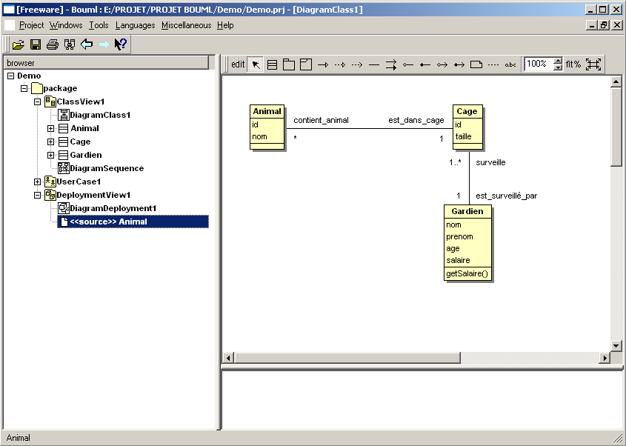
Démonstration : génération du code
Notes:
Création des artéfacts pour chaque classes.
iygut

Slide 19
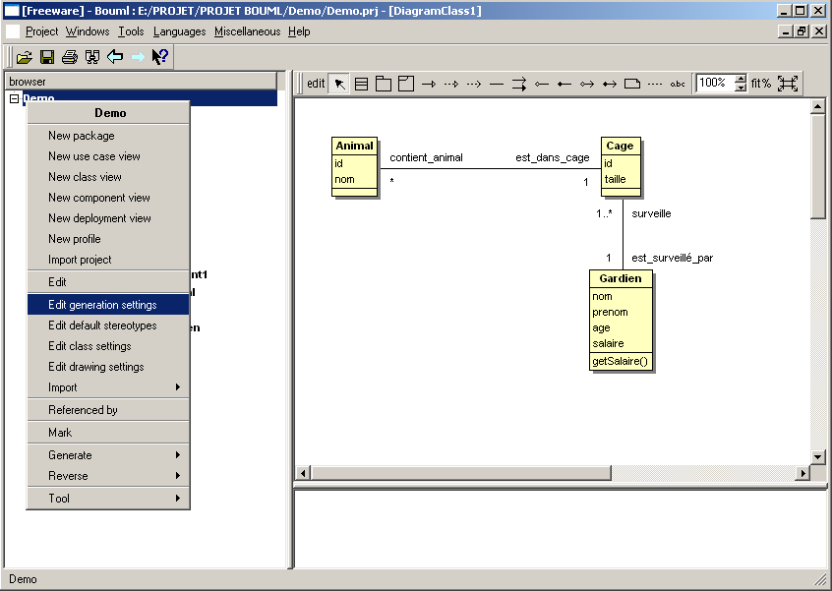
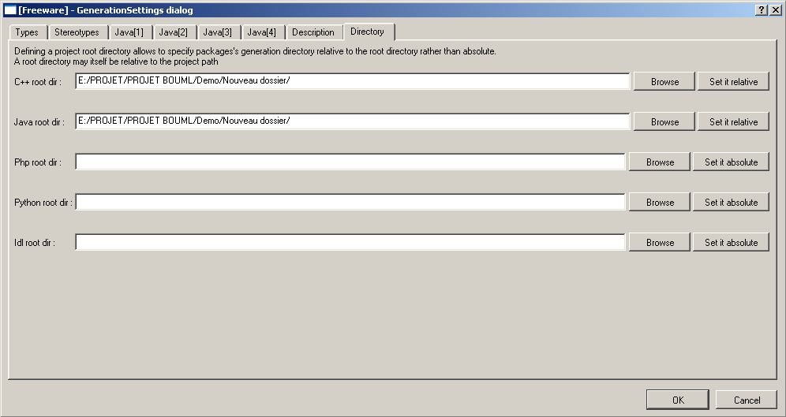
Démonstration : génération du code
Notes:
Paramétrage des répertoires de sortie.
iygut

Slide 20
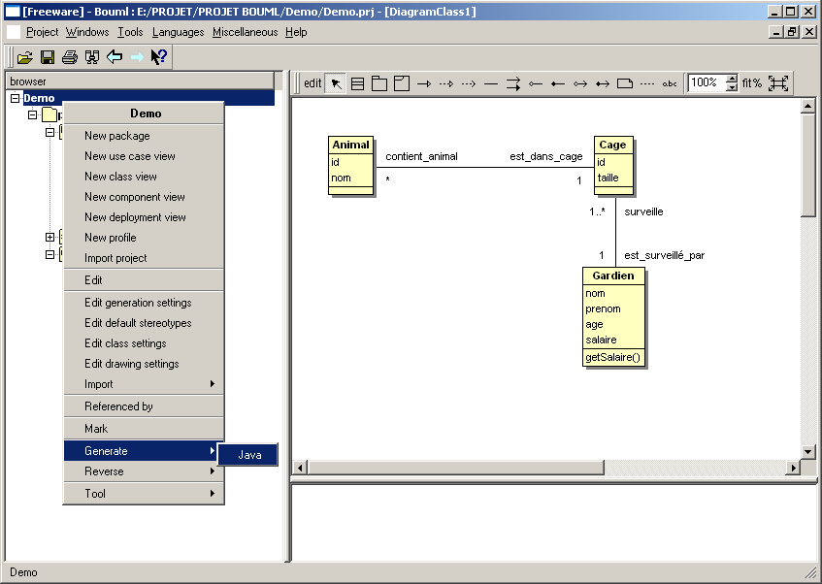
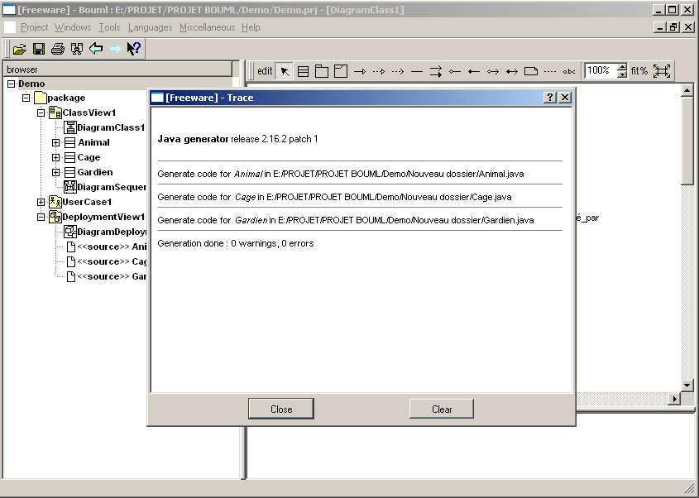
Démonstration : génération du code
Notes:
Si l'on demande la génération du code pour une classe non modifié, avant de le générer, le logiciel va vérifier que le contenu du fichier diffère de la classe. Si c'est le cas, alors le fichier sera réécrit.
iygut

Slide 21
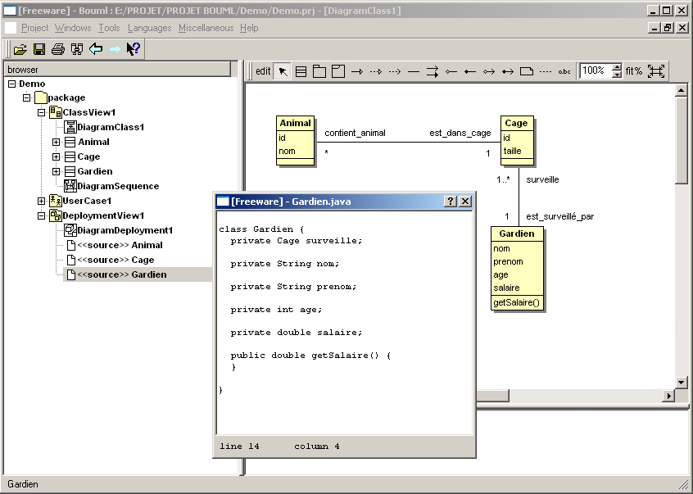
Démonstration : génération du code
Notes:
Visualisation du code créé grâce au générateur de code (plug-out inclus)
iygut

Slide 22
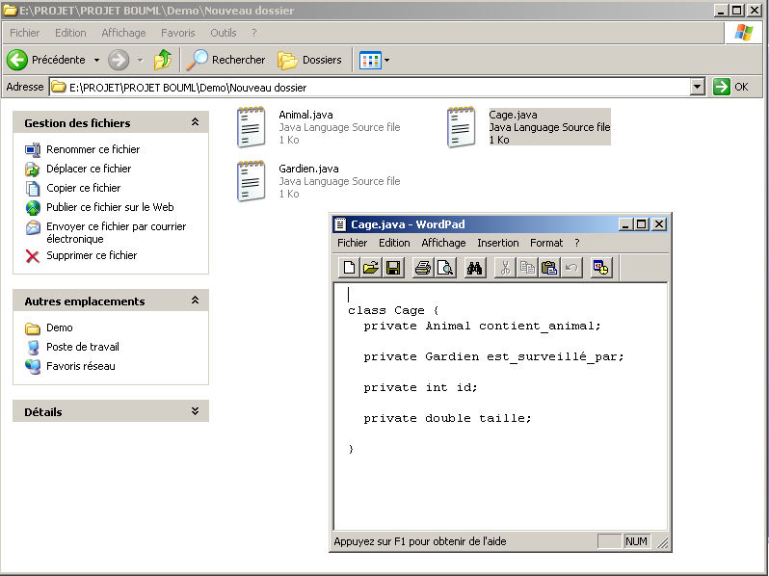
Démonstration : génération du code
Notes:
Les fichiers contenant le code.
iygut

Slide 23
Conclusion
Avantages
  Léger
  Rapide
  Extensible
  Pratique pour les étudiants
Inconvénients
  Peu ergonomique
  Difficulté pour générer du code
Notes:
Avantage :
Demande peu de mémoire, intéressant si l’on veut modéliser beaucoup de classes
Rapide
Extensible : ajouts de plug-outs (programmes d’extension) que l’utilisateur peut développer en C++ ou JAVA
Inconvénient :
Assez compliqué au départ pour réussir à générer du code
Peu ergonomique
iygut

Slide 24
Annexes
Le site officiel du logiciel
  http://bouml.free.fr/
Notes:
Tutorial pour débuter :
http://bpages.developpez.com/tutoriels/bouml/premiers-pas/?page=sommaire
http://bpages.developpez.com/tutoriels/bouml/classes-generation/?page=sommaire
iygut

